Slide 1
챗봇 (Chatbot)
2020. 04
IT미래전략본부

Slide 2
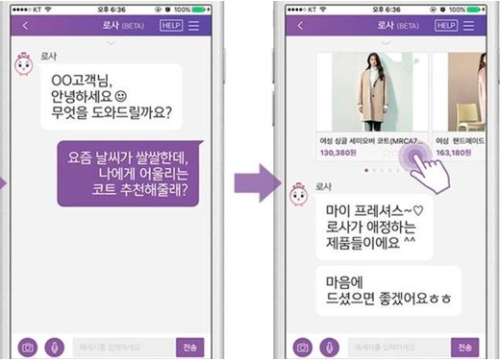
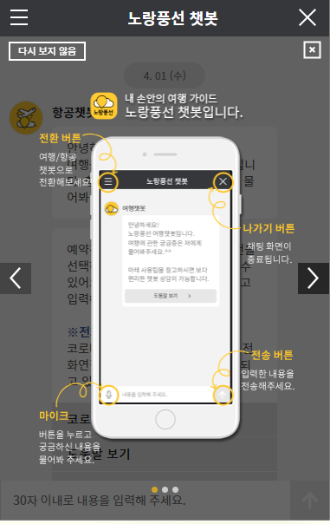
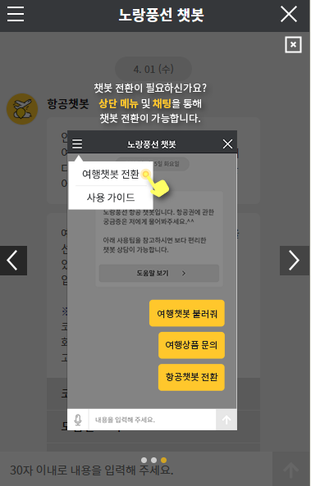
Ⅰ. 개요
가. 챗봇(Chatbot)이란?
패턴인식, 자연어처리, 형태소분석, 시맨틱웹, 텍스트 마이닝 등을 이용하여 마치 사람과 대화하듯이
다양한 정보를 제공하는 대화형 로봇 메신져
사람들이 필요로 하는 서비스와 데이터를 적시에 찾아주는 역할
명령 방식에 따라 챗봇, 음성인식봇으로 구분하기도 함
쇼핑 챗봇 로사
경쟁사 노랑풍선 챗봇

Slide 3
Ⅰ. 개요
나. 챗봇의 장점
‘대화’는
가장 쉬운
자연스러운
인터페이스
반응이
즉각적이다.
고객이 원하는
시간에 커뮤니케이션이 가능
메시징 플랫폼
및
전용앱
또한, 챗봇 데이터를 활용한 유저 인사이트 분석 가능
① 가장 많이 한 질문 (Top Intents)
② 가장 많이 활용된 키워드 (Top Entities)
③ 가장 많이 클릭된 컨텐츠 (Top Clicks)

Slide 4
Ⅱ. 모델링
가. 설계 단계
여행 타입별 딕셔너리 생성
DB에서 지역, 국가, 도시
호출 및 딕셔너리 생성
사용자 의도를 분석하기
위한 스토리 슬롯 생성
명사, 형용사를 이용
사용자 의도 1차 분류 진행
사용자 대화 호출 후
자연어 처리 및 형태소 분석
Mongo DB 구축
(컨텍스트 및 분석 내용 활용
용도)
1차 의도 분류에 따른
스토리 슬롯 호출
선정된 슬롯의 Value값 매칭
최종 상세 의도 추출
및 파라미터 전달
(Mongo DB에 기록 저장)
의도 및 정보에 맞는
상품 노출
<정보 부족으로 최종의도 분류 불가능할 경우>
최종 의도 미분류 상태로
추출된 스토리 슬롯
Mongo DB를 통해
해당 분석 내용 저장
추가 정보 + 전 분석 내용
의도 분류 재진행
-> 최종 상세 의도 추출

Slide 5
Ⅱ. 모델링
나. 시나리오 흐름도
시작인사
<입력 예시 제공>
메뉴항목
진행방향
패키지
자유여행
프리미엄
라르고
항공
국내,해외항공
장소
메뉴+장소
메뉴+장소+출발지
장소 및 출발지 요청
<항공은 출발지 요청 제외>
국내, 해외 대표지역 검색 링크 버튼 제공
<원하는 지역 없을 시 장소입력 요청>
메뉴 및 출발지 요청
장소+출발지 입력
장소입력
메뉴+출발지
입력
메뉴입력
상품 결과 및 의도에 따른 정보 노출
<출발지를 입력하지 않는경우 인천출발로 자동 설정>

